Slide 1


Políticas de Eficiência Energética no Brasil
Audiência Pública-05/09/2024

Slide 2

Conceitos
“Consideramos a eficiência energética como o ‘primeiro combustível’, pois ainda representa a forma mais limpa e, na maioria dos casos, a mais barata de atender às nossas necessidades de energia.”
Fatih Birol
(IEA – Diretor Executivo)
Fonte: IEA (Energy Efficiency, Nov/2021)

Slide 3
Projeto de lei 327/2021 – PATEN
O Programa de Aceleração da Transição Energética (PATEN) é uma iniciativa criada pelo Projeto de Lei nº 327 de 2021, com o objetivo de fomentar o financiamento de projetos de desenvolvimento sustentável. Esses projetos estão principalmente voltados para infraestrutura, inovação tecnológica e energia de baixo carbono, promovendo a redução da emissão de gases de efeito estufa. O PATEN busca aproximar instituições financeiras de empresas interessadas em desenvolver projetos sustentáveis.

Slide 4
PATEN e EFICIÊNCIA ENERGÉTICA
A eficiência energética é primordial ao Programa de Aceleração da Transição Energética (PATEN), pois incentiva o desenvolvimento e o uso sustentável da energia, o que contribui diretamente para a redução do de recursos naturais e emissão de gases de efeito estufa.
Ao incentivar projetos que utilizam fontes de energia renováveis e tecnologias inovadoras de baixo carbono, o PATEN maximiza a eficiência na geração e uso da energia, alinhando-se ao metas globais de sustentabilidade e a uma economia verde e resiliente​.

Slide 5
Benefícios
Redução de Investimentos na geração, transmissão e Distribuição.
Preservação do Meio Ambiente
Segurança Energética
Proteção do Consumidor

Slide 6
Acordo de Paris
Brasil no acordo de Paris
reduzir suas emissões de GEE em até 37%, até 2025, e 43% até 2030 – ambos comparados aos níveis emitidos em 2005.
As principais medidas são:
Aumentar a participação de bioenergias sustentáveis na matriz energética brasileira para 18% até 2030;
Alcançar uma participação estimada de 45% de energias renováveis na composição da matriz energética em 2030, incluindo:
- expandir o uso de fontes renováveis, além da energia hídrica, na matriz total de energia para uma participação de 28% a 33% até 2030;
- expandir o uso doméstico de fontes de energia não fóssil, aumentando a parcela de energias renováveis (além da energia hídrica) no fornecimento de energia elétrica para ao menos 23% até 2030, inclusive pelo aumento da participação de eólica, biomassa e solar;
- alcançar 10% de ganhos de eficiência no setor elétrico até 2030.
•​ Utilizar tecnologias limpas nas indústrias;
Entre outras ações.

Slide 7
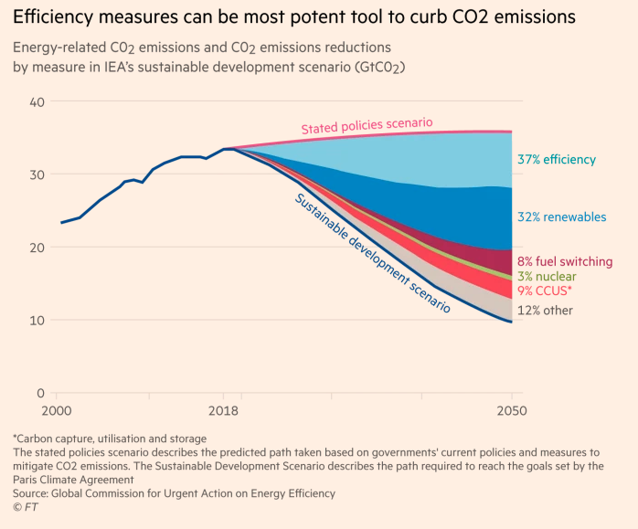
EE x Acordo de Paris
O impacto da eficiência energética pode ser maior do que a implantação de energia renovável ou a implementação de qualquer tática de corte de emissões.
Fonte: IEA (Energy Efficiency, Nov/2021)

Slide 8
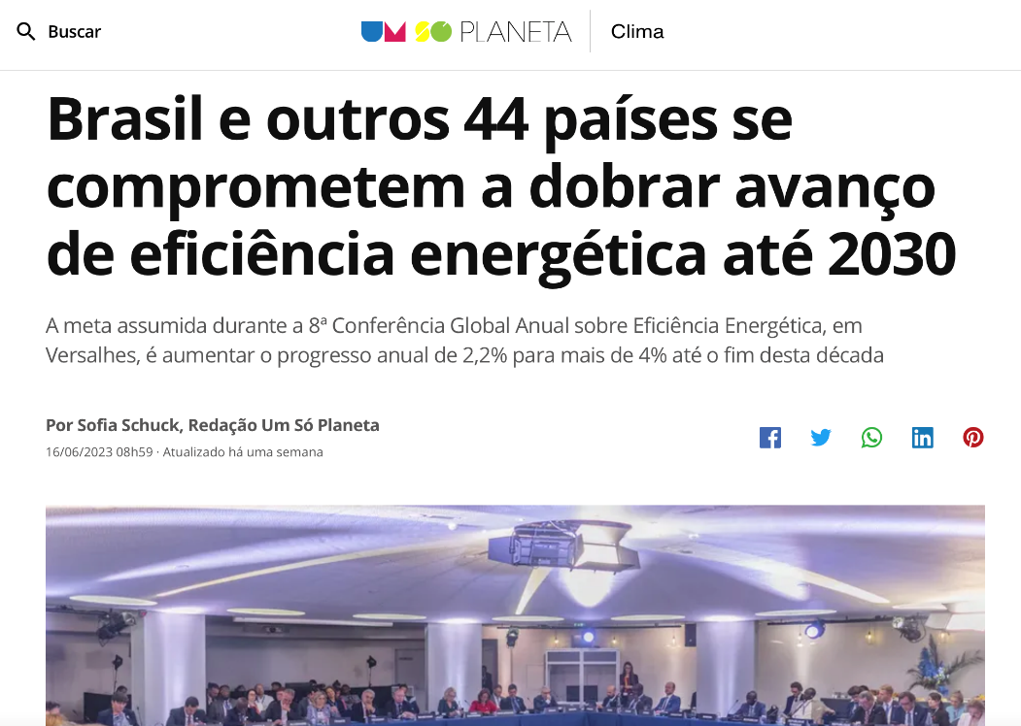


Declaração de Versalhes
A “Declaração de Versalhes : a década crucial para a eficiência energética" é o documento que estimula todos os stakeholders que participarão da COP28 em Dubai (2023) para aumentarem suas ambições no sentido de fortalecimento da implementação da política de eficiência segundo o Acordo de Paris.
Destaca que políticas eficazes devem ser aproveitadas para incentivar a mudança do comportamento entre consumidores e empresas com ações direcionadas para apoiar indivíduos e famílias em vulnerabilidade social.
Destaca que a digitalização é uma solução orientada para a demanda e investimentos na modernização das redes elétricas e que são identificadas como prioritárias para o estabelecimento da Eficiência Energética em todas as áreas para uma transição energética limpa.

Slide 9
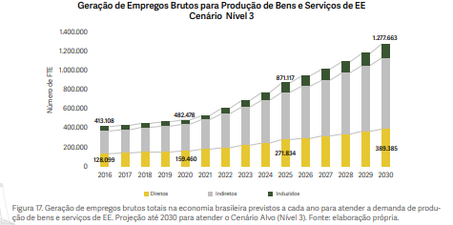
Empregos
fonte :projeto Sistemas de Energia do Futuro

Slide 10
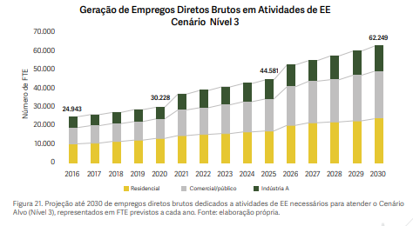
Empregos
fonte :projeto Sistemas de Energia do Futuro

Slide 11
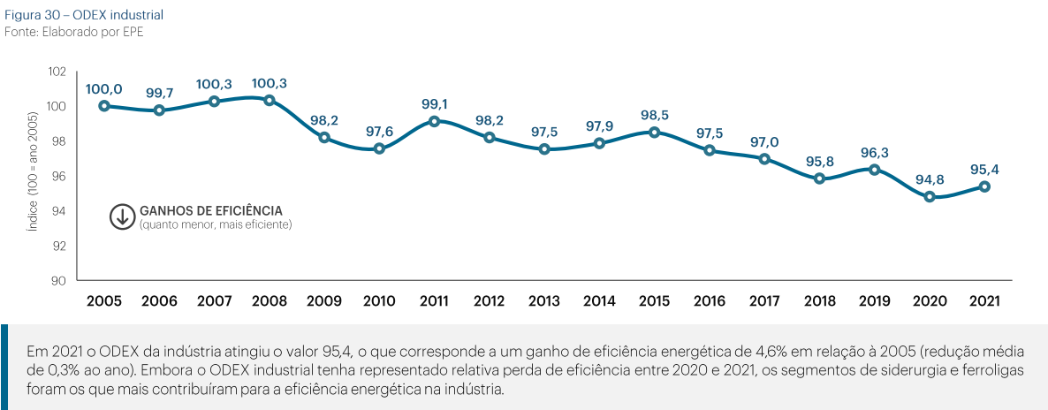
ODEX Industria
Tem muito a ser feito em termos de eficiência energética na Industria.
O ODEX é um indicador que mede o progresso da EE.
fonte :EPE

Slide 12
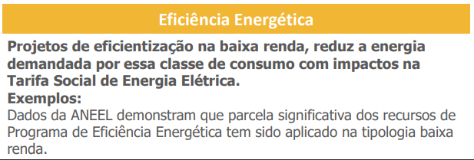
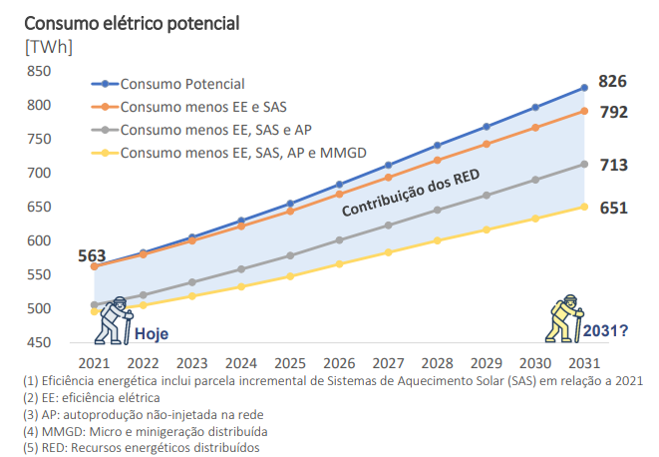
Redução da CDE e do Consumo elétrico potencial
A eficiência energética pode reduzir em 4% o consumo elétrico potencial para 2031
fonte :EPE

Slide 13

MAIOR FONTE DE INVESTIMENTO EM AÇÕES DIRETAS DE EFICIÊNCIA ENERGÉTICA EM TODO O PAÍS, UM MODELO DESCENTRALIZADO, COM REGRAS CLARAS E FISCALIZADO.
LEI 9.991/2000
ECONOMIA
0,5% Receita Operacional Liquida das distribuidoras de energia
9.000 GWh/ano
RETIRADA DEMANDA
DE PONTA 2,8 MW
R$ 0,079 KWh
R$ 1,00 ➔➔➔➔R$ 12,66
Fonte: Notas técnicas nº 34/2021/DDE/SPE, nº 36/2021/DDE/SPE, nº 49/2022/DDE/SPE (SEI/MME – 0705143)

Slide 14
Emenda 004 Projeto de lei 327/2021
Item 2 – Dê-se nova redação ao caput do art. 1º, ao inciso VIII do caput do art. 1º e ao art. 19, todos da Lei nº 9.991, de 24 de julho de 2000, na forma proposta pelo art. 18 do Projeto, nos termos a seguir:
Art. 1º As concessionárias e permissionárias de serviços públicos de distribuição de energia elétrica ficam obrigadas a aplicar, anualmente, o montante de, no mínimo, cinquenta centésimos por cento de sua receita operacional líquida em pesquisa e desenvolvimento do setor elétrico e, no mínimo, cinquenta centésimos por cento dessa mesma receita em programas de eficiência energética no uso final, observado o seguinte: ..........................................................................................................................
VIII – as concessionárias e as permissionárias do serviço público de distribuição de energia elétrica poderão aplicar recursos de eficiência energética para instalar sistemas de geração de energia renovável em edificações pertencentes a associações comunitárias de natureza jurídica de direito privado sem fins lucrativos, localizados em comunidades populares de baixa renda e que atendem a essas comunidades, quando tecnicamente viável e previamente autorizado pelo proprietário do prédio, com o objetivo de atender ao disposto no inciso V deste caput e aos objetivos do Programa de Aceleração da Transição Energética (Paten). ............................
Art. 19. Ficam revogados os incisos I, III e IV do caput do art. 1º da Lei nº 9.991, de 24 de julho de 2000.” (NR)

Slide 15
Emenda 004 Projeto de lei 327/2021
A aprovação da emenda 004 apresentada ao projeto é extremamente importância ao Programa de Aceleração da Transição Energética (PATEN), pois mantém o percentual mínimo de 0,50% da receita operacional líquida (ROL) das concessionárias e permissionárias de energia elétrica aplicado em ações de eficiência energética. Essa medida assegura que recursos contínuos sejam investidos em tecnologias de energia renovável, como a instalação de sistemas em comunidades de baixa renda, promovendo o desenvolvimento sustentável. Ao garantir esses recursos, o PATEN fortalece sua missão de contribuir para a transição energética no Brasil, incentivando a adoção de fontes de energia limpas e eficientes.

Slide 16
Emenda 004 Projeto de lei 327/2021
A emenda evita a redução dos recursos destinados a áreas estratégicas. A manutenção do percentual de 0,50% da ROL garante que os programas de eficiência energética possam continuar gerando economias significativas de energia, como demonstrado em estudos que apontam uma economia anual de aproximadamente 9.000 GWh. Além de reduzir os custos de energia para a população, especialmente para as famílias de baixa renda, essas ações ajudam a postergar investimentos onerosos na expansão do setor elétrico e promovem a geração de empregos e o desenvolvimento de tecnologias inovadoras, beneficiando a sociedade como um todo

Slide 17


Nosso Pleito
Fixação e manutenção do percentual mínimo da receita operacional líquida das concessionárias em 0,5% para os Programas de Eficiência Energética, definido no artigo 10 da Lei nº 9.991 de 2000
Motivadores
Aplicação dos recursos em favor da Sociedade (uso eficiente da energia elétrica)
Potencial de geração de empregos
Atenuação da demanda do Sistema Elétrico Nacional
Retorno do Investimento

Slide 18
Reflexão
A fonte de energia mais barata e mais limpa é a que por eficiência deixamos de usar.
Bruno Herbert B. Lima
Presidente ABESCO

